Slide 1
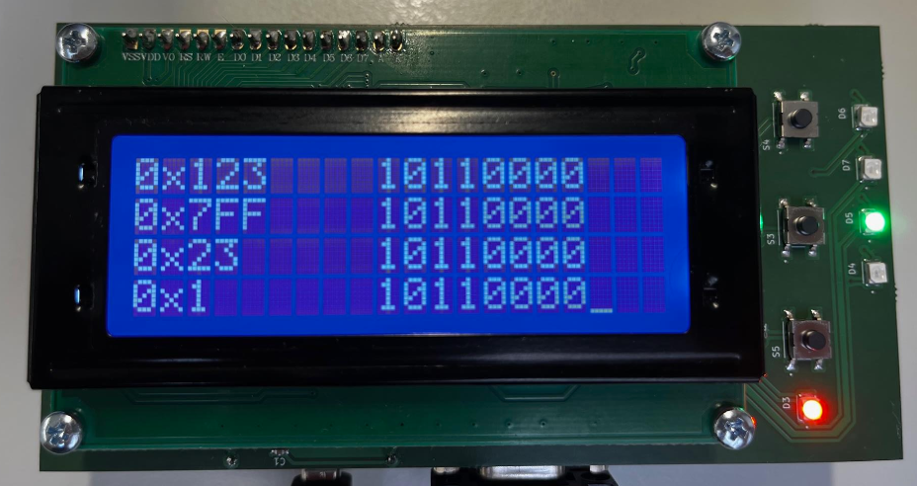
can-to-go-system
Gerät zum schnellen überprüfen der Funktionsfähigkeit eines CAN-Networks

Slide 2
Funktionen
Portable
Plug and Play System
Anzeigen der CAN-Nachrichten auf einem Display
Optionaler Abschlusswiderstand
Micro USB Anschluss zum Debuggen
Einstellbare Baudrate
Einstellbar zwischen Normal/Extended Identifiers

Slide 3
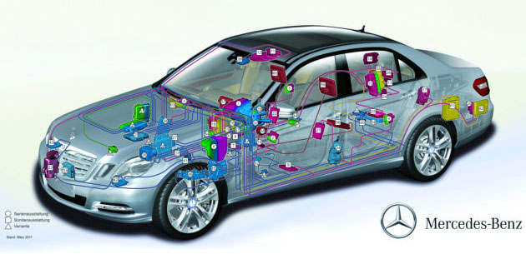
Allgemeines
Anwendungsgebiete:
Automobil Bereich
Fahrstuhl-Steuerungen
Automatisierungstechnik (z.B. bei KUKA-Robotern)
Vorteile von CAN
Mehrfache Sicherung bei der Datenübertragung
Echtzeitfähig
Notes:
Gesteuerte Systeme
ABS
Airbag-Steuerung
elektronische Getriebesteuerung
Klimaregelung
Precrash-Sensorik
Umgebungskameras

Slide 4

CAN-Datentelegramm
Standard-Frame nach Standard CAN 2.0A:
Extended-Frame nach Standard CAN2.0B:
Notes:
- Start: dient der Synchronisation,
• Identifier: Information für den Empfänger und Prioritätsinformation für die
Busarbitrierung,
• RTR: unterscheidet zwischen Daten- (dominant) und Datenanforderungstelegramm (rezessiv),
• IDE: Identifier Extension,
• r0: reserviert,
• DLC: enthält die Längeninformation der nachfolgenden Daten,
• DATA: enthält die Daten des Telegramms,
• CRC: kennzeichnet den Fehlercode für die vorangegangenen Informationen. Die CRC
Prüfsumme wird zur Fehlererkennung verwendet,
• ACK: enthält Rückmeldung von anderen Teilnehmern bei korrektem Empfang der
Nachricht,
• EOF: kennzeichnet das Ende des Datentelegramms (7 rezessive Bits),
• IFS: kennzeichnet den Zeitraum für das Übertragen einer korrekt empfangenen
Nachricht,
• SRR: ersetzt im Extended Frame das RTR Bit des Standard Frames,
• IDE: zeigt an, dass noch weitere 18 Bits folgen,
• r1, r0, reservierte Bits,
• DLC: Längeninformation der nachfolgenden Daten.

Slide 5
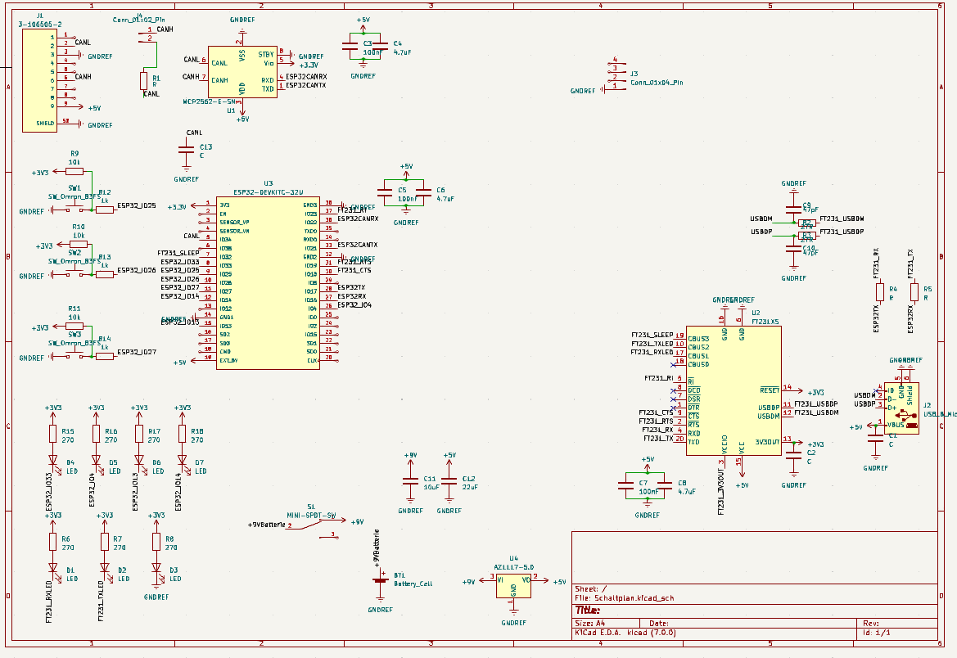
Vorentwurf
Display
CAN-Anschluss mit Transceiver
ESP-32
Status LED‘s
UART to USB Connector
Batterie

Slide 6
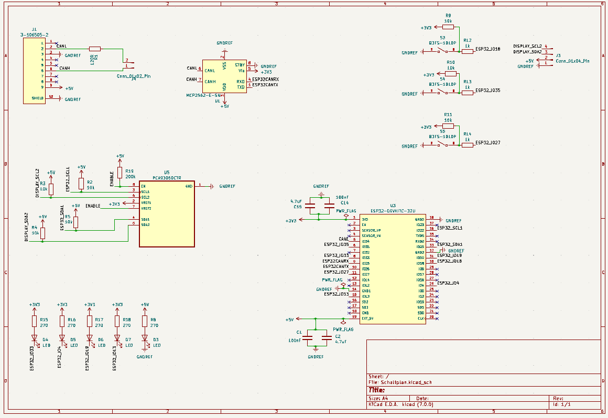
Neues Design
CAN-Anschluss mit Transceiver
Display Anschluss
Buttons
Logic Level Converter
ESP-32
Status LED‘s

Slide 7
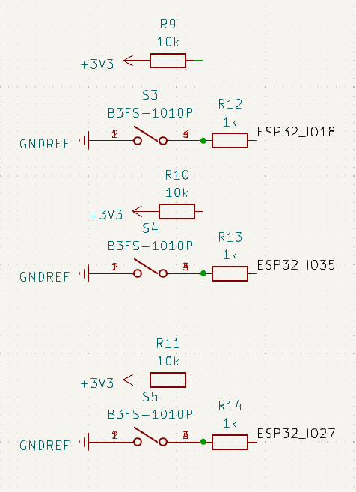
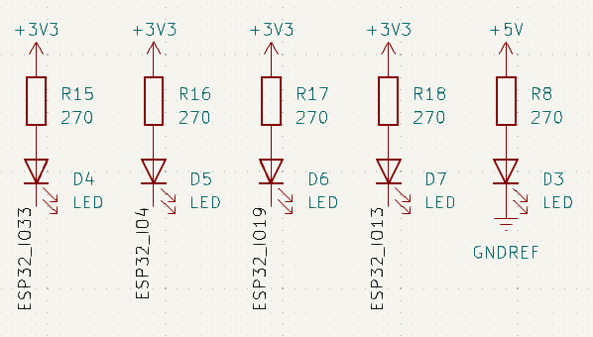
Buttons
LED‘s
Notes:
Buttons: - 10kOhm PullUps, im nicht gedrückt zustand hat der Pin 3,3 Volt im gedrückten dann 0 Volt, Pin hat im nicht gedrücken zustand definierten wert
- 1kOhm Überstrom Schutz falls man den GPIO ausversehen als Output definiert
LED‘s:
- 270 Ohm Vorwiderstand zur Strom regulierung

Slide 8
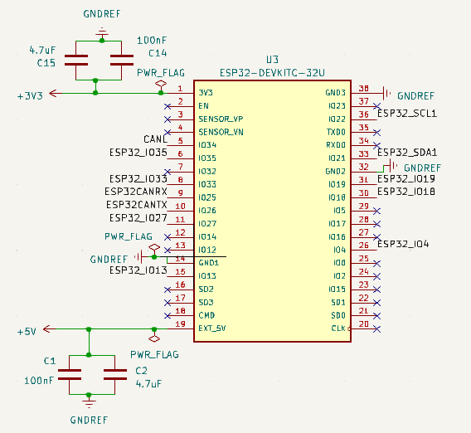
ESP-32
Notes:
ESP32:
- Bypass Kapazitoren, dienen zur Glättung der Spannung - unterschiedliche damit unterschiedliche Spannungsfrequenzen geglättet werden

Slide 9
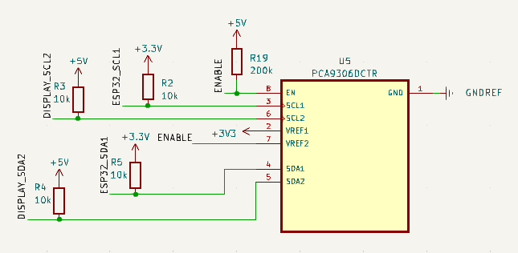
Logic Level Converter
Notes:
LLC:
- Display braucht 5Volt, Chip der das Display Ansteuert auch (der die I2C nachrichten
- ESP kann nur 3,3Volt ausgeben
- Speziell für I2C da I2C mit sehr hohen Frequenzen arbeitet
-
-

Slide 10
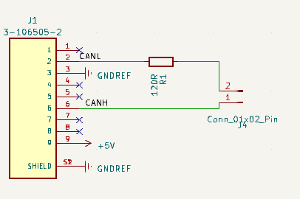
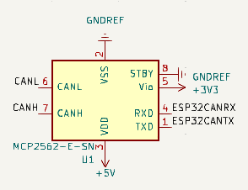
CAN-Anschluss mit Transceiver
Notes:
CAN:
- 120 Ohm: Stellt sicher das das Can Signal nicht Kabel ende Reflektiert wird
- Transceiver: Wandelt CAN-Nachricht in Digitales IO Signal um welches für für ESP lesbar ist

Slide 11
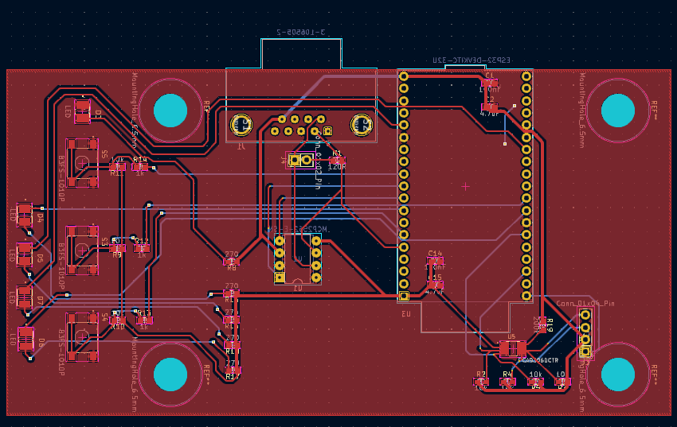
Leiterplatte
SUB-D Stecker
ESP-32
Buttons
Status LED‘s
UART-Transceiver
Display Anschluss
Logic Level Converter

Slide 12
Software - Konzept
System:
Microcontroller: esp32
Framework: espidf
System Architektur:
Starting
Configuration
Operation

Slide 13
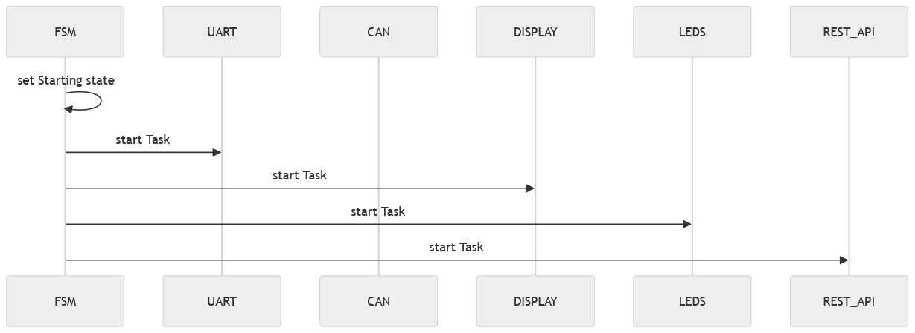
Starting-State

Slide 14
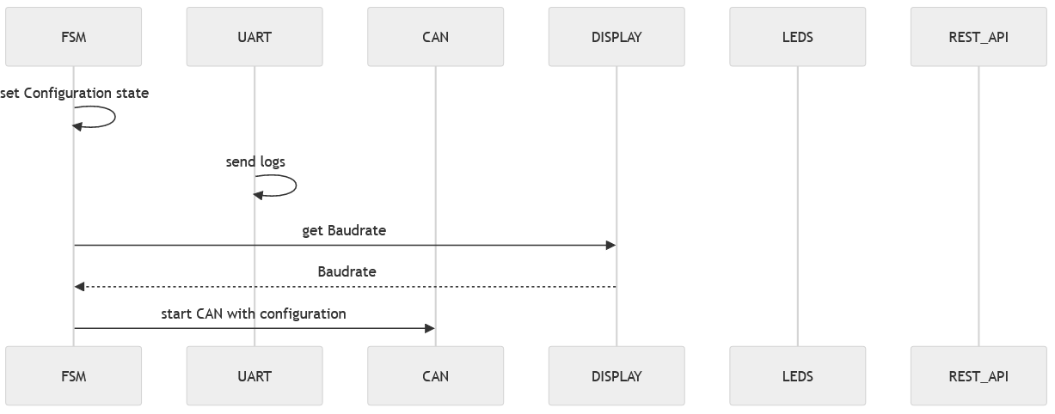
Configuration-State

Slide 15
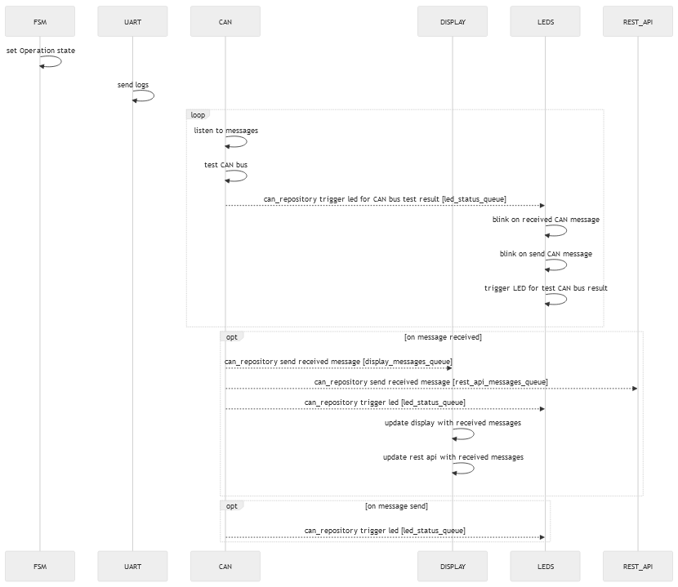
Operation-State

Slide 16
Verbesserungsmöglichkeiten
CAN-Nachrichten mittels Bluetooth auf App auf dem Handy anzeigen
Vorteile:
Größeres Display
Mehr Möglichkeiten zum User-Input
Widerstandsmessung zwischen CAN High und CAN Low um Status des Netzwerks zu erfassen
Niedriger Beanspruchung des CAN Netzwerks

Slide 17
Quellen
https://www.kfz.net/autolexikon/canbus/
https://ess.cs.tudortmund.de/Teaching/PGs/autolab/ausarbeitungen/Kosch-CAN-Ausarbeitung.pdf
https://www.mikrocontroller.net/attachment/6819/canbus.pdf

